Slide 1
BÀI 23
MỘT SỐ LỆNH LÀM VIỆC VỚI DỮ LIỆU DANH SÁCH

Slide 2
Trong bài trước chúng ta đã biết cách dùng append để thêm phần tử vào cuối một danh sách. Vậy Python có lệnh nào dùng để:
Xóa nhanh một danh sách?
Chèn thêm phần tử vào đầu hay giữa danh sách?
Kiểm tra một phần tử có nằm trong một danh sách không?

Slide 3
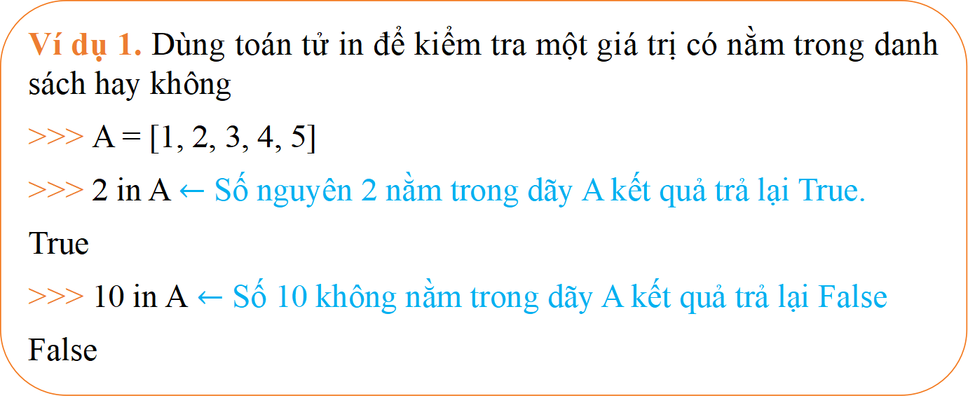
1. Duyệt danh sách với toán tử in
Ví dụ 1. Dùng toán tử in để kiểm tra một giá trị có nằm trong danh sách hay không
>>> A = [1, 2, 3, 4, 5]
>>> 2 in A $←$ Số nguyên 2 nằm trong dãy A kết quả trả lại True.
True
>>> 10 in A $←$ Số 10 không nằm trong dãy A kết quả trả lại False
False

Slide 4
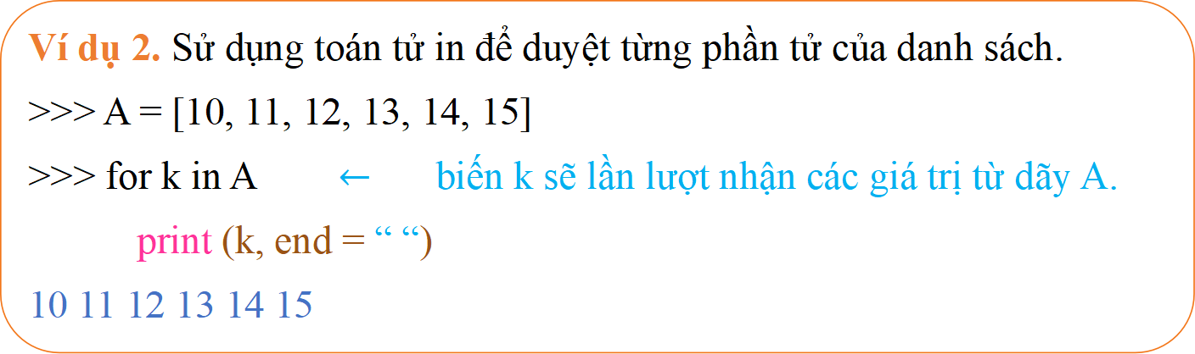
Ví dụ 2. Sử dụng toán tử in để duyệt từng phần tử của danh sách.
>>> A = [10, 11, 12, 13, 14, 15]
>>> for k in A $←$ biến k sẽ lần lượt nhận các giá trị từ dãy A.
print (k, end = “ “)
10 11 12 13 14 15

Slide 5
Ghi nhớ
Tính toán tử in dùng để kiểm tra một phần tử có nằm trong danh sách đã cho không. Kết quả trả lại True (Đúng) hoặc False (Sai).
<giá trị> in <danh sách>
Có thể duyệt nhanh từng phần tử của danh sách bằng toán tử in và lệnh for mà không cần sử dụng lệnh range ().

Slide 6

1. Giả sử A = [“0”, “1”, “01”, “10]. Các biểu thức sau trả về giá trị đúng hay sai?
a) 1 in A
b) "01" in A
2. Hãy giải thích ý nghĩa từ khoá in trong câu lệnh sau:
for i in range(10):
<các lệnh>

Slide 7
2. MỘT SỐ LỆNH LÀM VIỆC VỚI DANH SÁCH
Ví dụ 1. Lệnh clear() xóa toàn bộ một danh sách
>> A = [1, 2, 3, 4, 5]
>> A.clear()
Sau khi thực hiện lệnh clear() danh sách gốc trở thành rỗng
>> A
[]

Slide 8
Ví dụ 2. Lệnh remove(value) sẽ xoá phần tử đầu tiên của danh sách có giá trị value. Nếu không có phần tử nào như vậy thì sẽ báo lỗi
>> A = [1, 2, 3, 4, 5]
>> A.remove(1)
>>>A
[2, 3, 4, 5]
>>> A.remove(10) # Lệnh lỗi vì giá trị không có trong danh sách

Slide 9
Ví dụ 3. Lệnh insert(index, value) có chức năng chèn giá trị value vào danh sách tại vị trí index
>> A = [1, 2, 6, 10]
>> A.insert(2, 5)
>>> A
[1, 2, 5, 6, 10]

Slide 10
Chú ý: nếu k nằm ngoài phạm vi chỉ số của danh sách thì lệnh vẫn có tác dụng nếu: index < -len() thì chèn vào đầu danh sách (index < 0 thì chèn vào vị trí index – 1), nếu index > len() thì chèn vào cuối danh sách.
>> A = [4, 5]
>> A.insert(-10, 1)
>>> A.insert(100, 2)
>>> A
[1, 4, 5, 2]
>>> A.insert(-2,9)
>>> A
[1, 4, 9, 5, 2]

Slide 11
Một số lệnh làm việc với dữ liệu danh sách:
A.append(x) | Bổ sung phần tử x vào cuối danh sách A
A.insert(k, x) | Chèn phần tử x vào vị trí k của danh sách A
A.clear( ) | Xóa toàn bộ dữ liệu của danh sách A
A.remove(x) | Xóa phần tử x từ danh sách

Slide 12

1. Khi nào thì lệnh A.append(1) và A.insert(0, 1) có tác dụng giống nhau
2. Danh sách A trước và sau lệnh insert() là [1, 4, 10, 0] và [1, 4, 10, 5, 0]. Lệnh đã dùng là gì?

Slide 13
3. Thực hành
Các lệnh làm việc với dữ liệu kiểu danh sách
Nhiệm vụ 1. Nhập số n từ bàn phím, sau đó nhập danh sách n tên học sinh trong lớp và in ra danh sách học sinh này, mỗi tên học sinh trên một dòng. Yêu cầu danh sách được in ra theo thứ tự ngược lại thứ tự đã nhập
Hướng dẫn. Chương trình sẽ yêu cầu nhập số tự nhiên n, sau đó sẽ lần lượt yêu cầu nhập n tên học sinh. Tuy nhiên do yêu cầu in danh sách học sinh theo thứ tự ngược lại so với thứ tự nhập nên cần dùng lệnh insert() để chèn tên học sinh được nhập vào đầu danh sách.

Slide 14
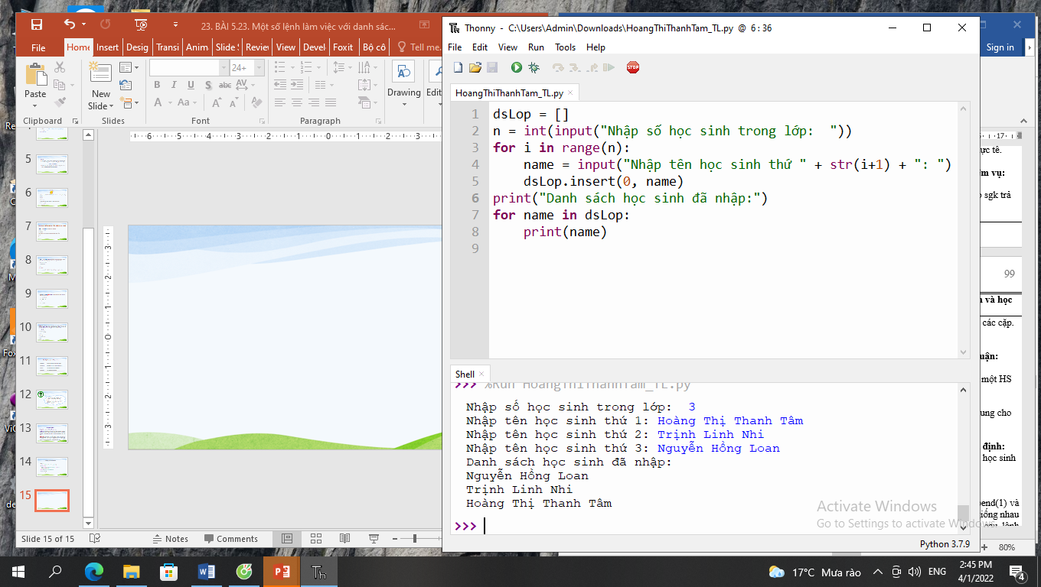
Chương trình có thể như sau:

Slide 15
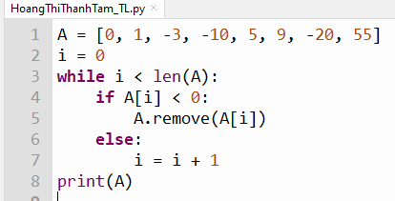
Nhiệm vụ 2. Cho trước dãy số A. Viết chương trình xoá đi các phần tử có giá trị nhỏ hơn 0 từ A
Hướng dẫn. Duyệt từng phần tử của dãy số A, kiểm tra nếu phần tử này nhỏ hơn 0 thì xoá đi
Dùng lệnh remove() để duyệt từng phần tử của A

Slide 16
Nhiệm vụ 3. Cho trước dãy số A. Viết phương trình tìm và chỉ ra vị trí đầu tiên của dãy số A mà ba số hạng liên tiếp có giá trị là 1, 2, 3. Nếu tìm thấy thì thông báo vị trí tìm thấy, nếu không thì thông báo “Không tìm thấy mẫu”
Hướng dẫn. Soạn thảo chương trình sau rồi thực hiện và kiểm tra tính đúng đắn của chương trình.

Slide 17
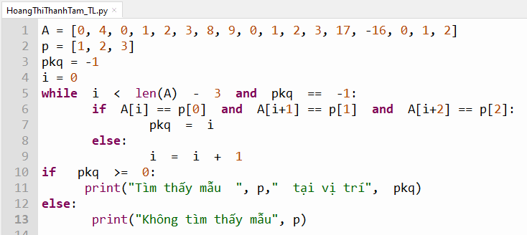

Slide 18
LUYỆN TẬP
1. Cho dãy số [1, 2, 2, 3, 4, 5, 5]. Viết lệnh thực hiện:
A) Chèn số 1 vào ngay sau giá trị 1 của dãy.
B) Chèn số 3 và số 4 vào danh sách để dãy có số 3 và số 4 liền nhau hai lần.
2. Cho trước dãy số A. Viết chương trình thực hiện dãy công việc sau:
- Xóa đi một phần tử ở chính giữa dãy nếu số phần tử của dãy là số lẻ
- Xóa đi hai phần tử ở chính giữa của dãy nếu số phần tử của dãy là số chẵn

Slide 19
3. Viết chương trình nhập n từ bàn phím, tạo và in ra màn hình dãy số A bao gồm n số thứ tự chẵn đầu tiên.
4. Dãy số Fibonacci được xác định như sau:
Fo = 0
F1 = 1
Fn = Fn-1 + Fn-2(với n>=2).
Viết chương trình nhập n từ bàn phím, tạo và in ra màn hình dãy số A bao gồm n số hạng đầu của dãy Fibonacci.

